Slide 1

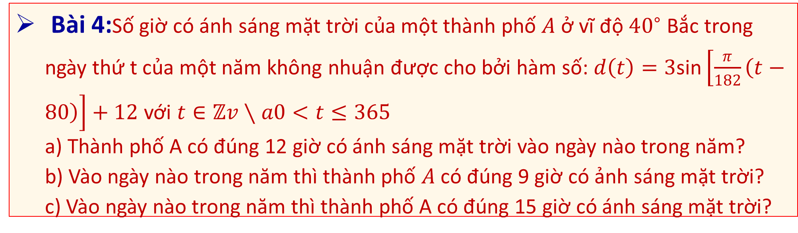
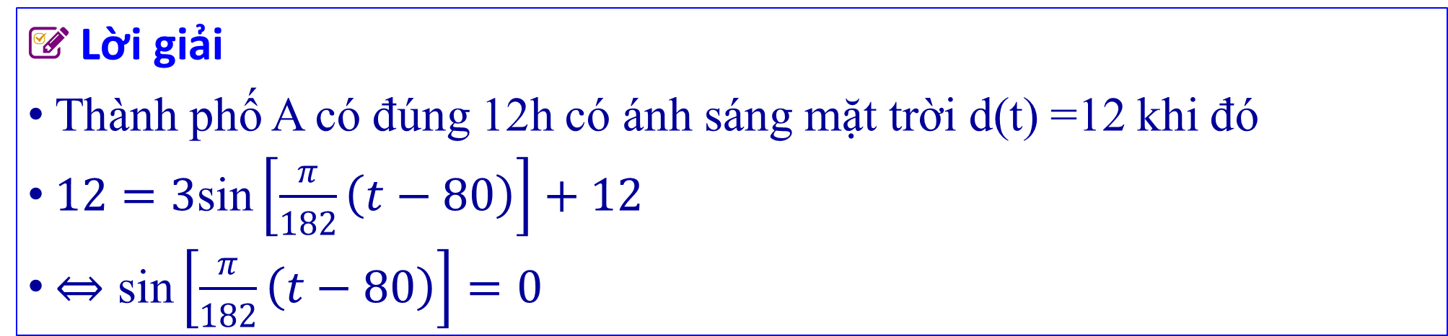
➍. Bài tập mở rộng, thực tế
Bài 4:Số giờ có ánh sáng mặt trời của một thành phố $A$ ở vĩ độ $40^{∘}$ Bắc trong ngày thứ t của một năm không nhuận được cho bởi hàm số: $d\left(t\right)=3\text{sin}\left[\frac{π}{182}\left(t−80\right)\right]+12$ với $t∈ℤv∖a0<t≤365$
a) Thành phố A có đúng 12 giờ có ánh sáng mặt trời vào ngày nào trong năm?
b) Vào ngày nào trong năm thì thành phố $A$ có đúng 9 giờ có ảnh sáng mặt trời?
c) Vào ngày nào trong năm thì thành phố A có đúng 15 giờ có ánh sáng mặt trời?
Lời giải
Thành phố A có đúng 12h có ánh sáng mặt trời d(t) =12 khi đó
$12=3\text{sin}\left[\frac{π}{182}\left(t−80\right)\right]+12$
$⇔\text{sin}\left[\frac{π}{182}\left(t−80\right)\right]=0$

Slide 2
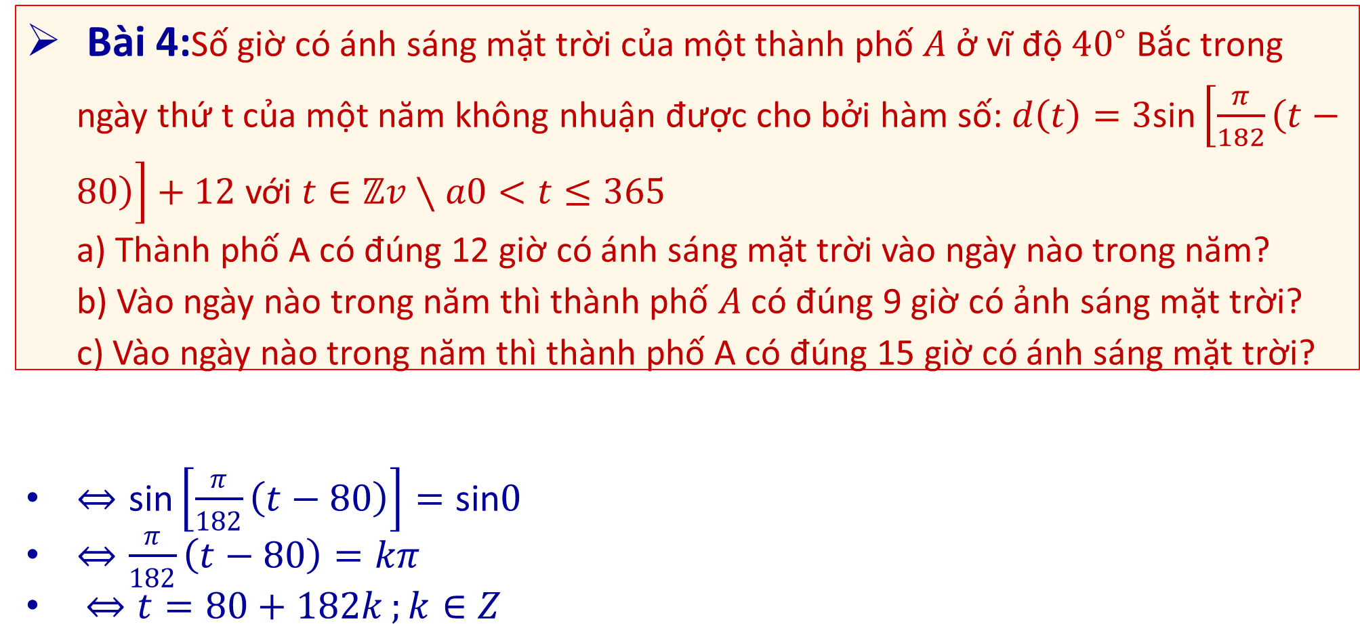
➍. Bài tập mở rộng, thực tế
Bài 4:Số giờ có ánh sáng mặt trời của một thành phố $A$ ở vĩ độ $40^{∘}$ Bắc trong ngày thứ t của một năm không nhuận được cho bởi hàm số: $d\left(t\right)=3\text{sin}\left[\frac{π}{182}\left(t−80\right)\right]+12$ với $t∈ℤv∖a0<t≤365$
a) Thành phố A có đúng 12 giờ có ánh sáng mặt trời vào ngày nào trong năm?
b) Vào ngày nào trong năm thì thành phố $A$ có đúng 9 giờ có ảnh sáng mặt trời?
c) Vào ngày nào trong năm thì thành phố A có đúng 15 giờ có ánh sáng mặt trời?
$⇔\text{sin}\left[\frac{π}{182}\left(t−80\right)\right]=\text{sin}0$
$⇔\frac{π}{182}\left(t−80\right)=kπ$
$⇔t=80+182k;{k}∈Z$
Lời giải

Slide 3

➍. Bài tập mở rộng, thực tế
Bài 4:Số giờ có ánh sáng mặt trời của một thành phố $A$ ở vĩ độ $40^{∘}$ Bắc trong ngày thứ t của một năm không nhuận được cho bởi hàm số: $d\left(t\right)=3\text{sin}\left[\frac{π}{182}\left(t−80\right)\right]+12$ với $t∈ℤv∖a0<t≤365$
a) Thành phố A có đúng 12 giờ có ánh sáng mặt trời vào ngày nào trong năm?
b) Vào ngày nào trong năm thì thành phố $A$ có đúng 9 giờ có ảnh sáng mặt trời?
c) Vào ngày nào trong năm thì thành phố A có đúng 15 giờ có ánh sáng mặt trời?
Lời giải
Khi đó $t∈\left\{80;{2}62\right\}$
Vậy Thành phố $A$ có đúng 12 giờ có ánh sáng mặt trời vào ngày thứ 80 và 262 trong năm

Slide 4
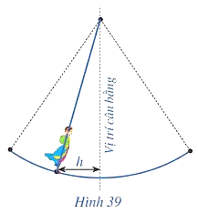
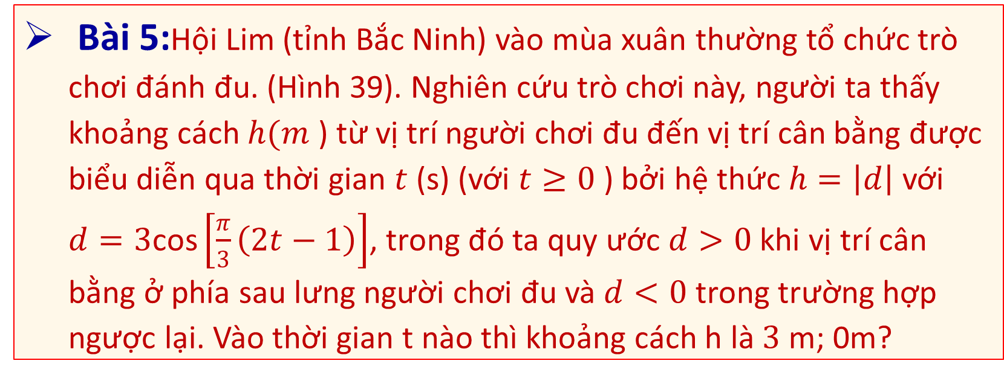
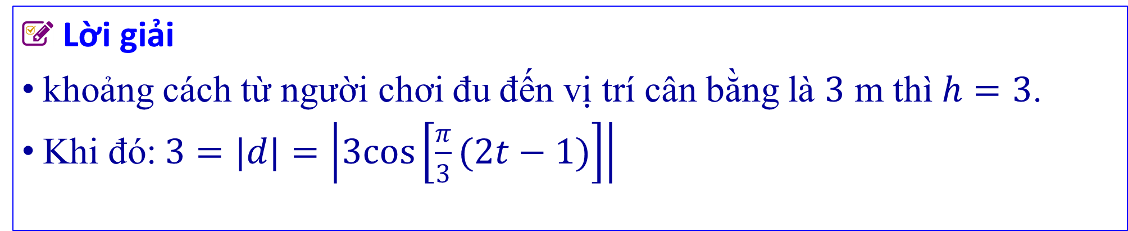
➍. Bài tập mở rộng, thực tế
Bài 5:Hội Lim (tỉnh Bắc Ninh) vào mùa xuân thường tổ chức trò chơi đánh đu. (Hình 39). Nghiên cứu trò chơi này, người ta thấy khoảng cách $h(m$ ) từ vị trí người chơi đu đến vị trí cân bằng được biểu diễn qua thời gian $t$ (s) (với $t≥0$ ) bởi hệ thức $h=\left|d\right|$ với $d=3\text{cos}\left[\frac{π}{3}\left(2t−1\right)\right]$, trong đó ta quy ước $d>0$ khi vị trí cân bằng ở phía sau lưng người chơi đu và $d<0$ trong trường hợp ngược lại. Vào thời gian t nào thì khoảng cách h là $3 \text{m}$; 0m?
Lời giải
khoảng cách từ người chơi đu đến vị trí cân bằng là $3 \text{m}$ thì $h=3$.
Khi đó:$3=|d|=\left|3cos\left[\frac{π}{3}(2t−1)\right]\right|$

Slide 5
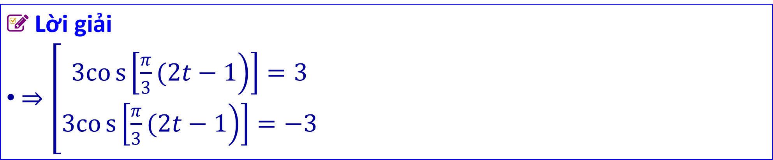
➍. Bài tập mở rộng, thực tế
Bài 5:Hội Lim (tỉnh Bắc Ninh) vào mùa xuân thường tổ chức trò chơi đánh đu. (Hình 39). Nghiên cứu trò chơi này, người ta thấy khoảng cách $h(m$ ) từ vị trí người chơi đu đến vị trí cân bằng được biểu diễn qua thời gian $t$ (s) (với $t≥0$ ) bởi hệ thức $h=\left|d\right|$ với $d=3\text{cos}\left[\frac{π}{3}\left(2t−1\right)\right]$, trong đó ta quy ước $d>0$ khi vị trí cân bằng ở phía sau lưng người chơi đu và $d<0$ trong trường hợp ngược lại. Vào thời gian t nào thì khoảng cách h là $3 \text{m}$; 0m?
Lời giải
$⇒\left[\begin{matrix}3cos\left[\left.\frac{π}{3}(2t−1\right)\right]=3 \\ 3cos\left[\left.\frac{π}{3}(2t−1\right)\right]=−3\end{matrix}\right.$

Slide 6
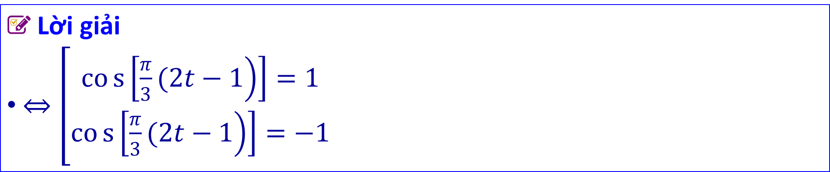
➍. Bài tập mở rộng, thực tế
Bài 5:Hội Lim (tỉnh Bắc Ninh) vào mùa xuân thường tổ chức trò chơi đánh đu. (Hình 39). Nghiên cứu trò chơi này, người ta thấy khoảng cách $h(m$ ) từ vị trí người chơi đu đến vị trí cân bằng được biểu diễn qua thời gian $t$ (s) (với $t≥0$ ) bởi hệ thức $h=\left|d\right|$ với $d=3\text{cos}\left[\frac{π}{3}\left(2t−1\right)\right]$, trong đó ta quy ước $d>0$ khi vị trí cân bằng ở phía sau lưng người chơi đu và $d<0$ trong trường hợp ngược lại. Vào thời gian t nào thì khoảng cách h là $3 \text{m}$; 0m?
Lời giải
$⇔\left[\begin{matrix}cos\left[\left.\frac{π}{3}(2t−1\right)\right]=1 \\ cos\left[\left.\frac{π}{3}(2t−1\right)\right]=−1\end{matrix}\right.$

Slide 7
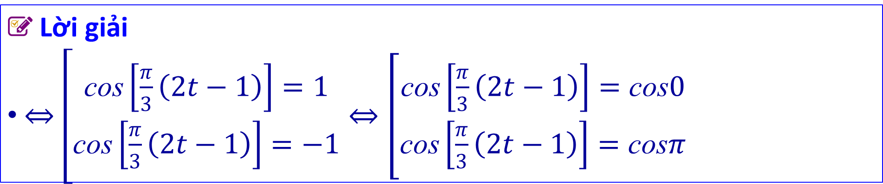
➍. Bài tập mở rộng, thực tế
Bài 5:Hội Lim (tỉnh Bắc Ninh) vào mùa xuân thường tổ chức trò chơi đánh đu. (Hình 39). Nghiên cứu trò chơi này, người ta thấy khoảng cách $h(m$ ) từ vị trí người chơi đu đến vị trí cân bằng được biểu diễn qua thời gian $t$ (s) (với $t≥0$ ) bởi hệ thức $h=\left|d\right|$ với $d=3\text{cos}\left[\frac{π}{3}\left(2t−1\right)\right]$, trong đó ta quy ước $d>0$ khi vị trí cân bằng ở phía sau lưng người chơi đu và $d<0$ trong trường hợp ngược lại. Vào thời gian t nào thì khoảng cách h là $3 \text{m}$; 0m?
Lời giải
$⇔\left[\begin{matrix}\text{cos}\left[\frac{π}{3}\left(2t−1\right)\right]=1 \\ \text{cos}\left[\frac{π}{3}\left(2t−1\right)\right]=−1\end{matrix}⇔\left[\begin{matrix}\text{cos}\left[\frac{π}{3}\left(2t−1\right)\right]=\text{cos}0 \\ \text{cos}\left[\frac{π}{3}\left(2t−1\right)\right]=\text{cos}π\end{matrix}\right.\right.$

Slide 8
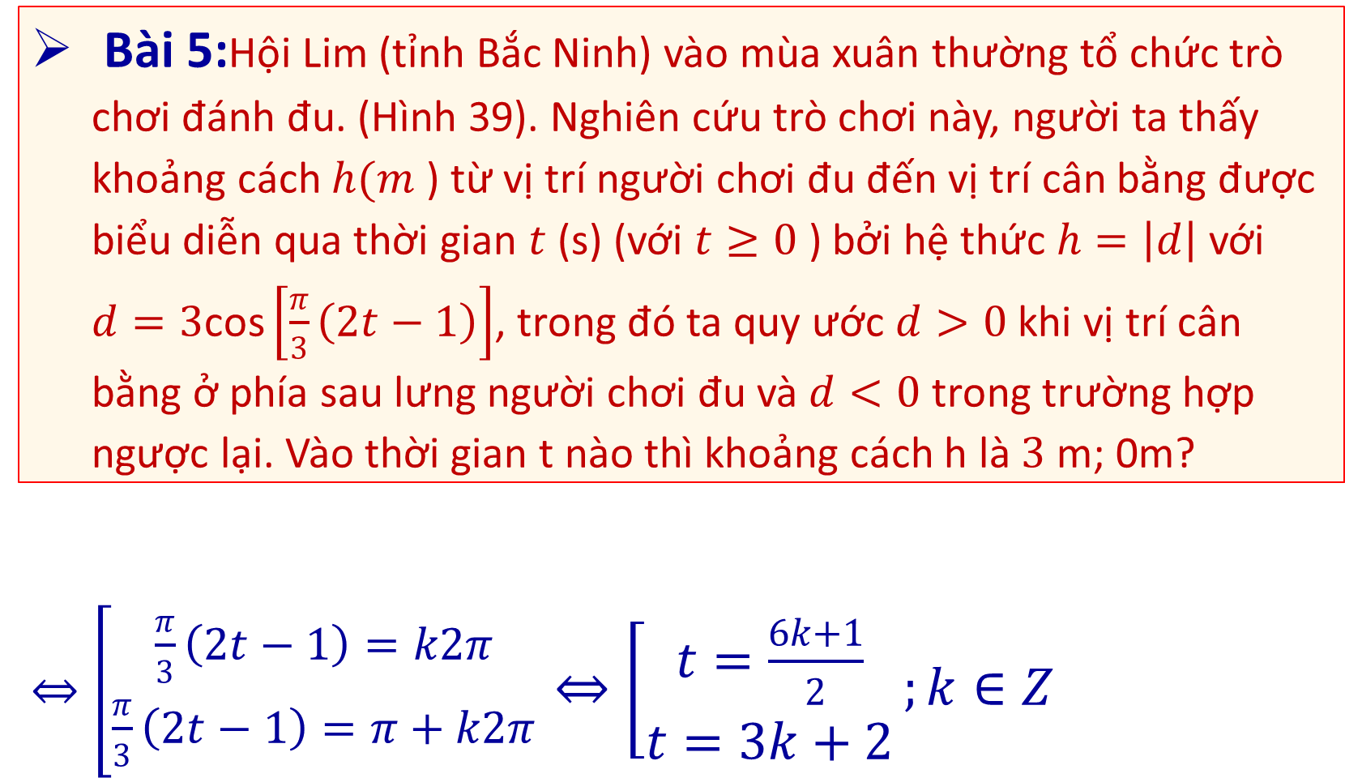
➍. Bài tập mở rộng, thực tế
Bài 5:Hội Lim (tỉnh Bắc Ninh) vào mùa xuân thường tổ chức trò chơi đánh đu. (Hình 39). Nghiên cứu trò chơi này, người ta thấy khoảng cách $h(m$ ) từ vị trí người chơi đu đến vị trí cân bằng được biểu diễn qua thời gian $t$ (s) (với $t≥0$ ) bởi hệ thức $h=\left|d\right|$ với $d=3\text{cos}\left[\frac{π}{3}\left(2t−1\right)\right]$, trong đó ta quy ước $d>0$ khi vị trí cân bằng ở phía sau lưng người chơi đu và $d<0$ trong trường hợp ngược lại. Vào thời gian t nào thì khoảng cách h là $3 \text{m}$; 0m?
$⇔\left[\begin{matrix}\frac{π}{3}\left(2t−1\right)=k2π \\ \frac{π}{3}\left(2t−1\right)=π+k2π\end{matrix}\right.$ $⇔\left[\begin{matrix}t=\frac{6k+1}{2} \\ t=3k+2\end{matrix};{k}∈Z\right.$
Lời giải

Slide 9
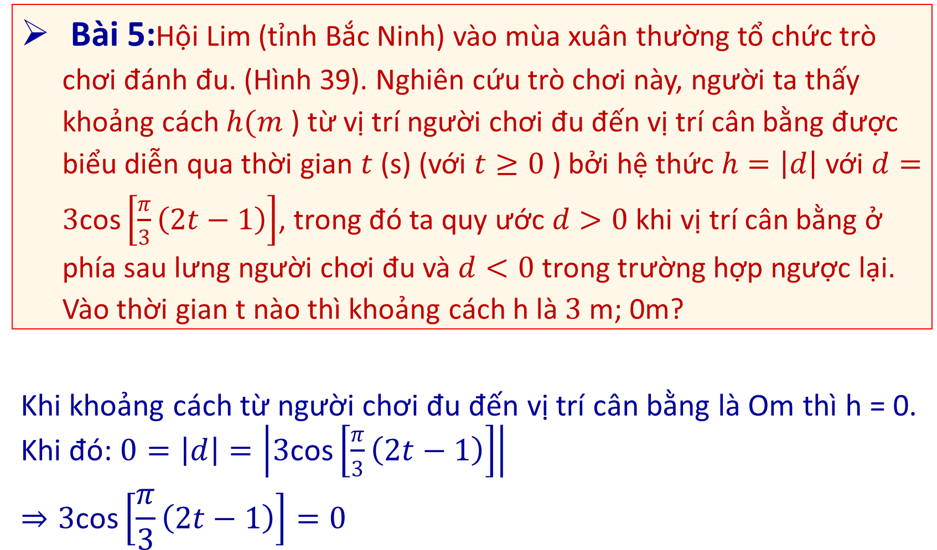
➍. Bài tập mở rộng, thực tế
Bài 5:Hội Lim (tỉnh Bắc Ninh) vào mùa xuân thường tổ chức trò chơi đánh đu. (Hình 39). Nghiên cứu trò chơi này, người ta thấy khoảng cách $h(m$ ) từ vị trí người chơi đu đến vị trí cân bằng được biểu diễn qua thời gian $t$ (s) (với $t≥0$ ) bởi hệ thức $h=\left|d\right|$ với $d=3\text{cos}\left[\frac{π}{3}\left(2t−1\right)\right]$, trong đó ta quy ước $d>0$ khi vị trí cân bằng ở phía sau lưng người chơi đu và $d<0$ trong trường hợp ngược lại. Vào thời gian t nào thì khoảng cách h là $3 \text{m}$; 0m?
Khi khoảng cách từ người chơi đu đến vị trí cân bằng là Om thì h = 0.
Khi đó: $0=\left|d\right|=\left|3\text{cos}\left[\frac{π}{3}\left(2t−1\right)\right]\right|$
$$⇒3\text{cos}\left[\frac{π}{3}\left(2t−1\right)\right]=0$$
Lời giải

Slide 10
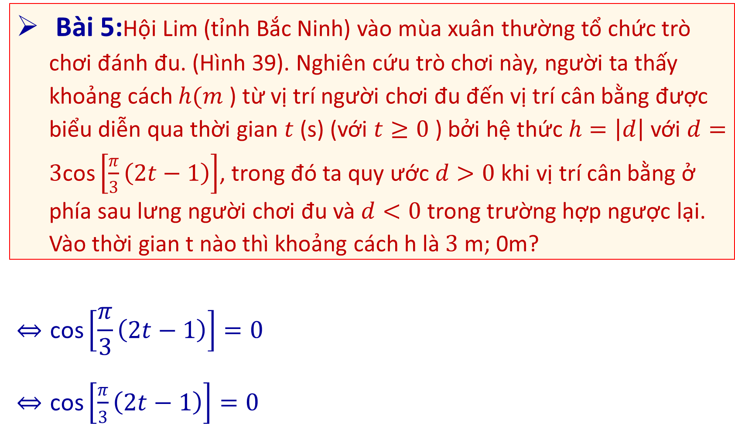
➍. Bài tập mở rộng, thực tế
Bài 5:Hội Lim (tỉnh Bắc Ninh) vào mùa xuân thường tổ chức trò chơi đánh đu. (Hình 39). Nghiên cứu trò chơi này, người ta thấy khoảng cách $h(m$ ) từ vị trí người chơi đu đến vị trí cân bằng được biểu diễn qua thời gian $t$ (s) (với $t≥0$ ) bởi hệ thức $h=\left|d\right|$ với $d=3\text{cos}\left[\frac{π}{3}\left(2t−1\right)\right]$, trong đó ta quy ước $d>0$ khi vị trí cân bằng ở phía sau lưng người chơi đu và $d<0$ trong trường hợp ngược lại. Vào thời gian t nào thì khoảng cách h là $3 \text{m}$; 0m?
$$⇔\text{cos}\left[\frac{π}{3}\left(2t−1\right)\right]=0$$
$⇔\text{cos}\left[\frac{π}{3}\left(2t−1\right)\right]=0$
Lời giải

Slide 11
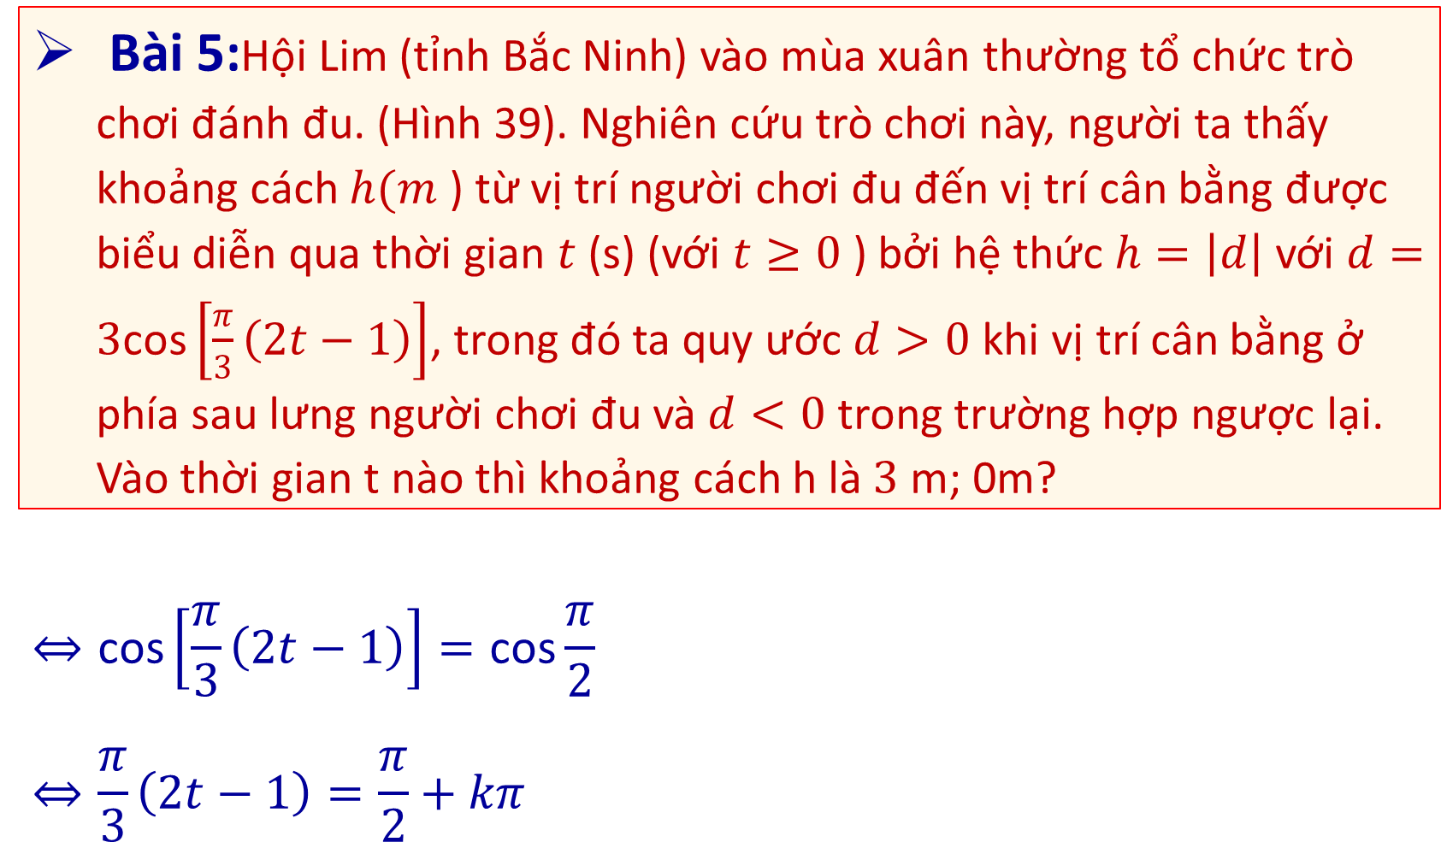
➍. Bài tập mở rộng, thực tế
Bài 5:Hội Lim (tỉnh Bắc Ninh) vào mùa xuân thường tổ chức trò chơi đánh đu. (Hình 39). Nghiên cứu trò chơi này, người ta thấy khoảng cách $h(m$ ) từ vị trí người chơi đu đến vị trí cân bằng được biểu diễn qua thời gian $t$ (s) (với $t≥0$ ) bởi hệ thức $h=\left|d\right|$ với $d=3\text{cos}\left[\frac{π}{3}\left(2t−1\right)\right]$, trong đó ta quy ước $d>0$ khi vị trí cân bằng ở phía sau lưng người chơi đu và $d<0$ trong trường hợp ngược lại. Vào thời gian t nào thì khoảng cách h là $3 \text{m}$; 0m?
$$⇔\text{cos}\left[\frac{π}{3}\left(2t−1\right)\right]=\text{cos}\frac{π}{2}$$
$$⇔\frac{π}{3}\left(2t−1\right)=\frac{π}{2}+kπ$$
Lời giải

Slide 12
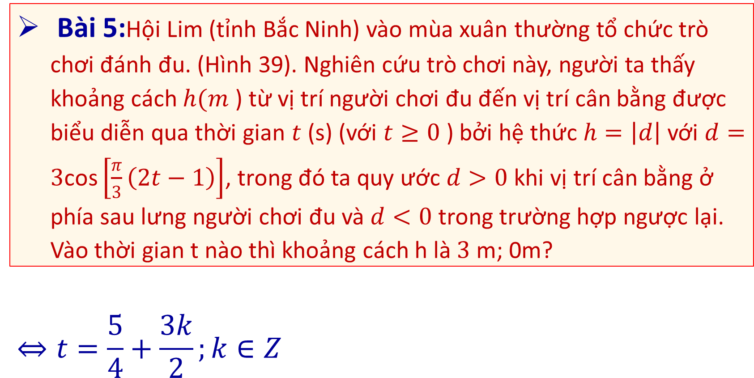
➍. Bài tập mở rộng, thực tế
Bài 5:Hội Lim (tỉnh Bắc Ninh) vào mùa xuân thường tổ chức trò chơi đánh đu. (Hình 39). Nghiên cứu trò chơi này, người ta thấy khoảng cách $h(m$ ) từ vị trí người chơi đu đến vị trí cân bằng được biểu diễn qua thời gian $t$ (s) (với $t≥0$ ) bởi hệ thức $h=\left|d\right|$ với $d=3\text{cos}\left[\frac{π}{3}\left(2t−1\right)\right]$, trong đó ta quy ước $d>0$ khi vị trí cân bằng ở phía sau lưng người chơi đu và $d<0$ trong trường hợp ngược lại. Vào thời gian t nào thì khoảng cách h là $3 \text{m}$; 0m?
$$⇔t=\frac{5}{4}+\frac{3k}{2};{k}∈Z$$
Lời giải

